Slide 1
第三章 习题

Slide 2
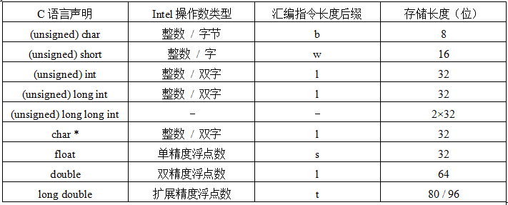
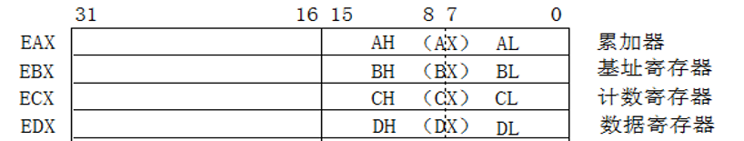
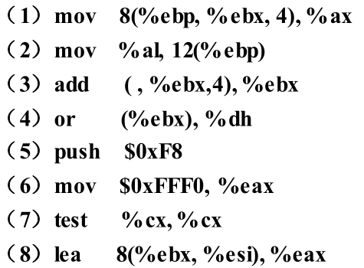
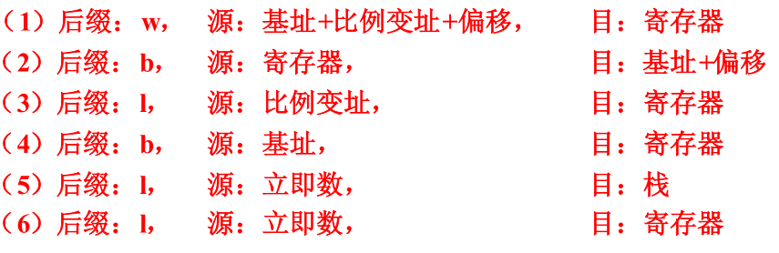

3. 对于以下 AT&T 格式汇编指令，根据操作数的长度确定对应指令助记符中的长度后缀，并说明每个操作数的寻 址方式。
存储器操作数的形式：偏移量（基址寄存器，变址寄存器，比例因子）
本题可参考第三章PPT的22页与23页的表来做题

Slide 3
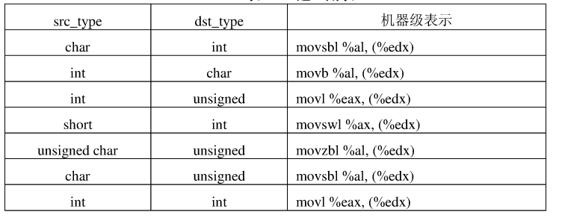
假设变量 x 和 ptr 的类型声明如下： src_type x; dst_type *ptr; 这里，src_type 和 dst_type 是用 typedef 声明的数据类型。有以下一个 C 语言赋值语句：
*ptr = (dst_type) x;
若 x存储在寄存器 EAX 或 AX或AL中，ptr存储在寄存器EDX 中，则对于表 3.12 中给出的 src_type 和dst_type的类型组合，写出实现上述赋值语句的机器级代码。要求用 AT&T格式汇编指令表示机器级代码。
参考课本例题3.3
正确的！！！

Slide 4
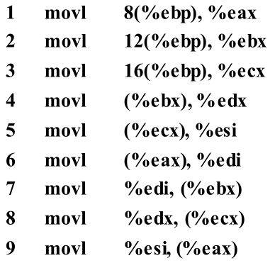
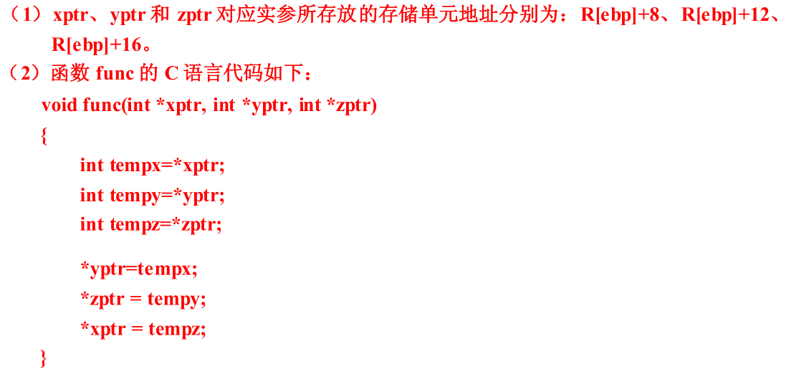
假设某个 C 语言函数 func 的原型声明如下：
void func(int *xptr, int *yptr, int *zptr);
函数 func 的过程体对应的机器级代码用 AT&T汇编形式表示如下：
请回答下列问题或完成下列任务。
在过程体开始时三个入口参数对应实参所存放的存储单元地址是什么？（提示：当前栈帧底部帧指针寄存器 EBP 指示）
根据上述机器级代码写出函数func 的 C 语言代码。

Slide 5
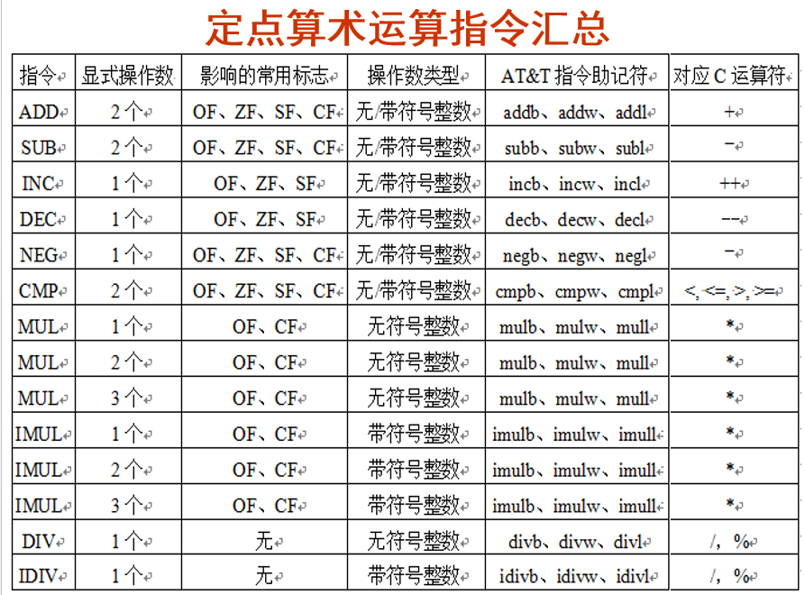

Slide 6
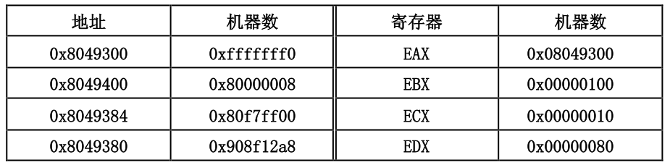
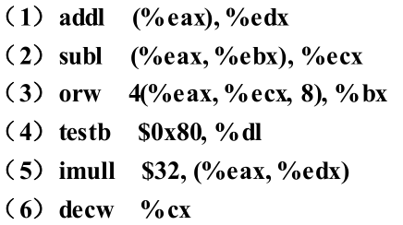
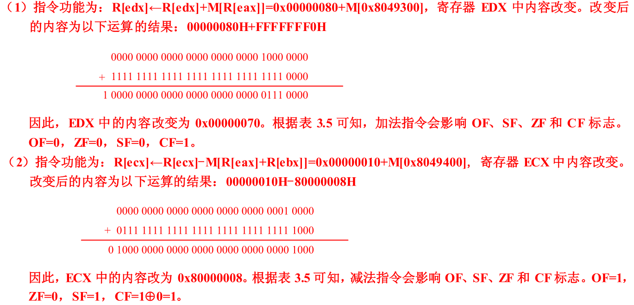
假设以下地址以及寄存器中存放的机器数如下表：
分别说明执行以下指令后，哪些地址或寄存器中的内容会发生改变？改变后的内容是什么？条件标志 OF、 SF、 ZF 和 CF 会发生什么改变？
第三章PPT-34页或书本表3.5

Slide 7
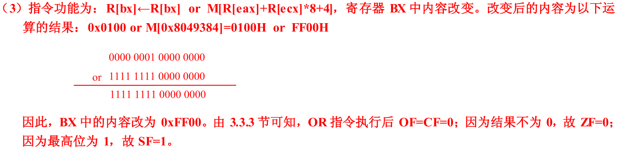
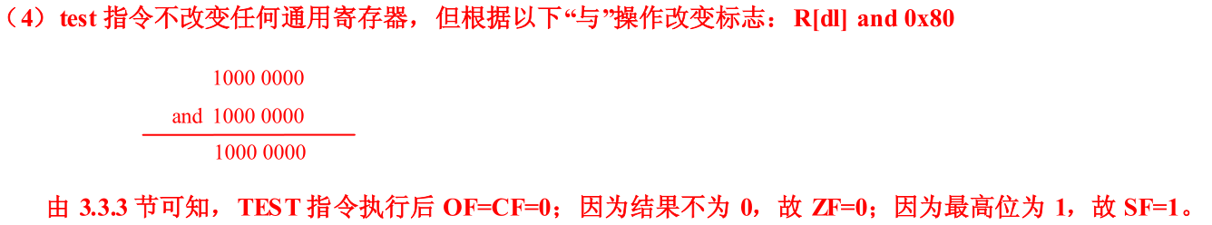

Slide 8
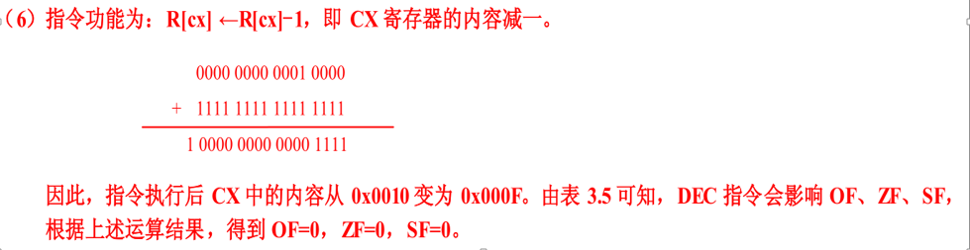

(5) 指令功能为：M[R[eax]+R[edx]]$←$M[R[eax]+R[edx]]*32，也即存储单元0x8049380中的内容0x908f12a8与立即数32相乘，最后将乘积的低32位存放在ECX寄存器中。M[0x8049380]*32=0x908f12a8*32，乘法器将得到64位乘积，其结果就是将0x908f12a8先符号扩展成64位数，然后再左移5位所得到的64位结果，即：
1111 1111 1111 1111 1111 1111 1111 1111 1001 0000 1000 1111 0001 0010 1010 1000<<5
= 1111 1111 1111 1111 1111 1111 1111 1111 0010 0001 0001 1110 0010 0101 0101 0000 0000
因此，指令执行后，ECX寄存器中的内容改变为0x11e25500。因为高33位不是全0，也不是全1，因此OF=CF=1。

Slide 9
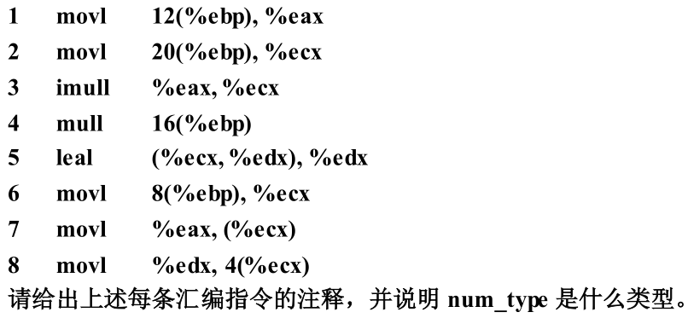
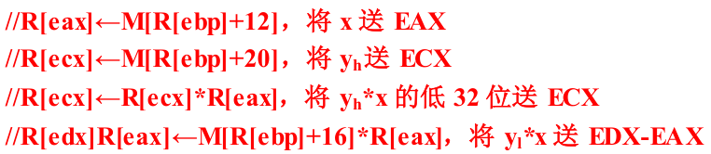
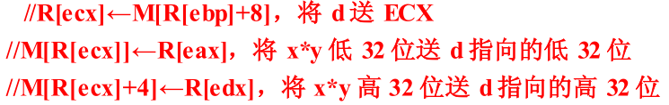
假设函数 product 的 的 C 语言代码如下，其中 num_type 是用 typedef 声明的数据类型。
void product(num_type *d, unsigned x, num_type y ) {
*d = x*y;
}

Slide 10
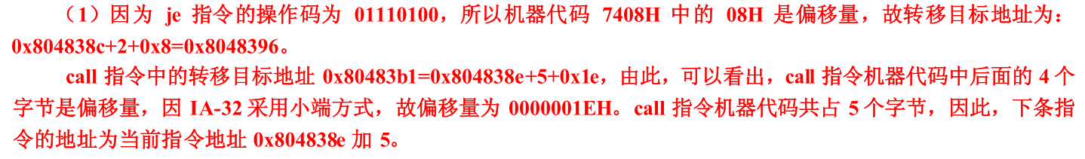
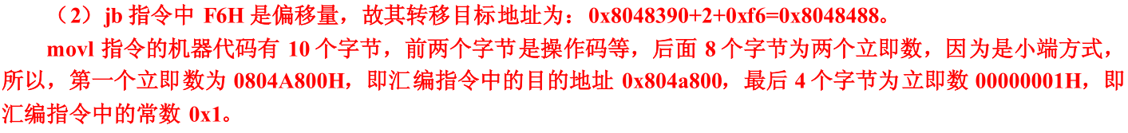
已知 IA-32 是小端方式处理器，根据给出的 IA-32 机器代码的反汇编结果回答问题。
(1) 已知 je 指令的操作码为 01110100，je 指令的转移目标地址是什么？call 指令中的转移目标地址 0x80483b1是如何反汇编出来的？
804838c : 74 08 je xxxxxxx
804838e: e8 1e 00 00 00 call 80483b1<test>
(2) 已知 jb 指令的操作码为 01110010 ，jb 指令的转移目标地址是什么？movl 指令中的目的地址如何反汇编出来的？
8048390: 72 f6 jb xxxxxxx
8048392: c6 05 00 a8 04 08 01 movl $0x1, 0x804a800
8048399: 00 00 00

Slide 11
(3) 已知 jle 指令的操作码为 01111110 ，mov 指令的地址是什么？
xxxxxxx: 7e 16 jle 80492e0
xxxxxxx: 89 d0 mov %edx, %eax
(4) 已知 jmp 指令的转移目标地址采用相对寻址方式，jmp 指令操作码为 11101001 ，其转移目标地址是什么？
8048296: e9 00 ff ff ff jmp xxxxxxx
804829b: 29 c2 sub %eax, %edx

Slide 12
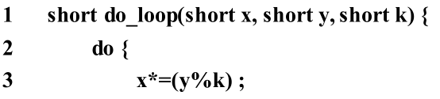
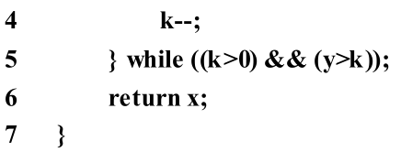
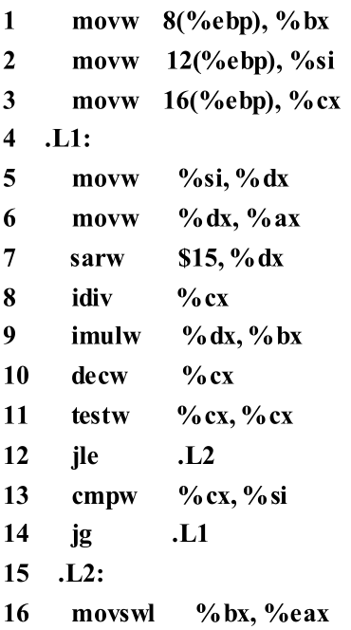
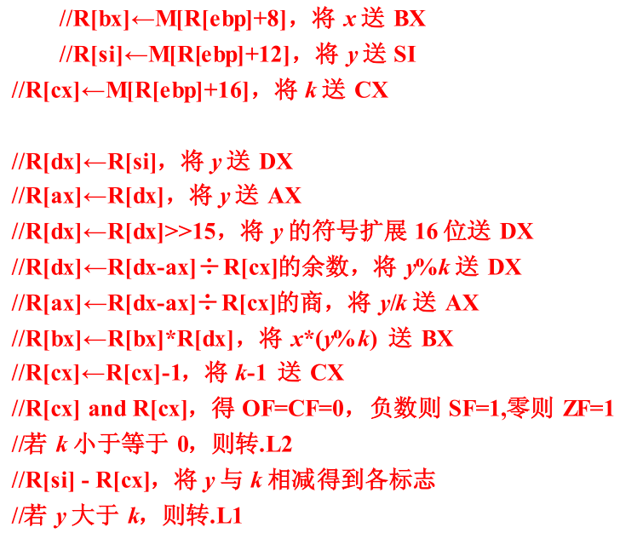
已知函数 do_loop的 C 语言代码如下：
请回答下列问题或完成下列任务：
给每条汇编指令添加注释，并说明每条指令执行后，目的寄存器中存放的是什么信息？
上述函数过程体中用到了哪些被调用者保存寄存器和哪些调用者保存寄存器？在该函数过程体前面的准备阶段哪些寄存器必须保存到栈中？
为什么第 7 行中的 DX 寄存器需要算术右移 15 位？
被调用者保存寄存器有BX 、SI，调用者保存寄存器有 AX 、CX 和 和 DX 。在该函数过程体前面的准备阶段，被调用者保存的寄存器 EBX 和 和 ESI 必须保存到栈中。
因为执行第 8 行除法指令前必须先将被除数扩展为 32位，而这里是带符号数除法，因此，采用算术右移展以扩展 16 位符号，放在高 16 位的 DX 中，低 16 位在 AX

Slide 13
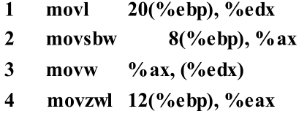

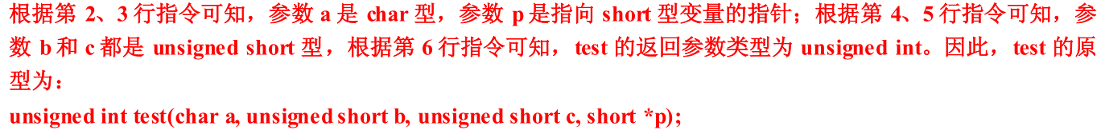
已知函数 test 的入口参数有 a 、b 、c和 p ，C 语言过程体代码如下：
*p = a;
return b*c;
函数 test过程体对应的汇编代码如下：
写出函数 test 的原型，给出返回参数的类型以及入口参数 a 、b 、c和 p的类型顺序。

Slide 14
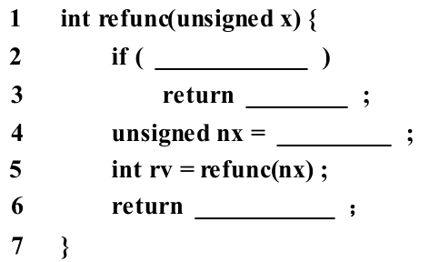
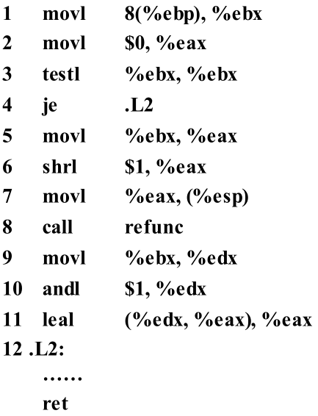




已知递归函数 refunc的C函数 test过程体对应的汇编代码如下：
根据对应的汇编代码填写 C代码中缺失部分，并说明函数的功能

Slide 15
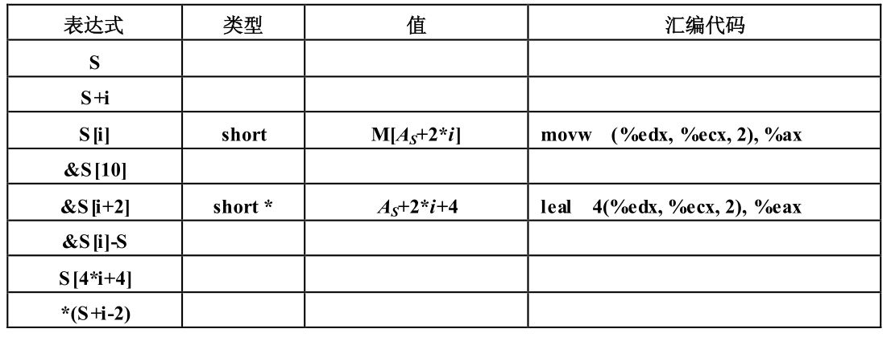
假设 short 型数组 S 的首地址 AS 和数组下标（索引）变量 i（ int 型）分别存放在寄存器 EDX和ECX 中，下列给出的表达式的结果存放在 EAX 或 AX 中，仿照例子填写表，说明表达式的类型、值和相应的汇编代码。
short * AS leal (%edx), %eax
short * AS +2*i leal (%edx, %ecx, 2), %eax
short * AS +20 leal 20(%edx), %eax
int (AS +2*i-AS)/2=i movl %ecx, %eax
short M[AS +2*(4*i+4)] movw 8(%edx, %ecx, 8), %ax
short M[AS +2*(i-2)] movw -4(%edx, %ecx, 2), %ax

Slide 16
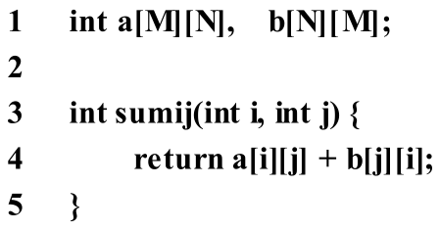
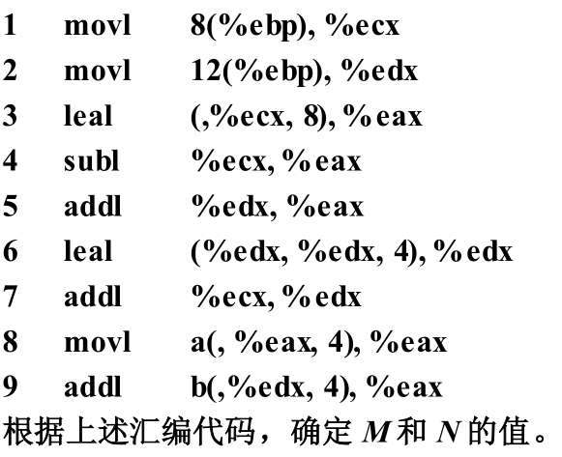
假设函数 sumij的 C 代码如下，其中，M和N是用#define声明的常数。

Slide 17
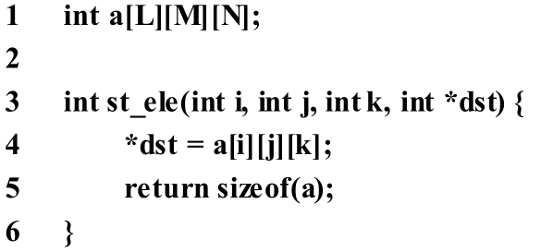
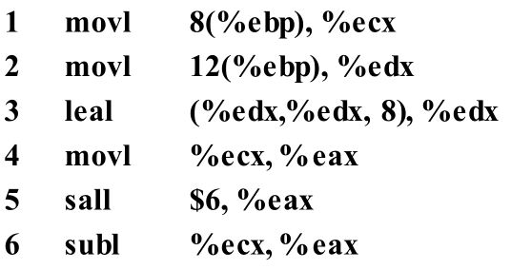
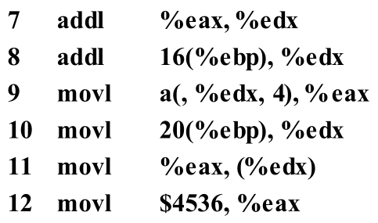
假设函数 st_ele 的 C 代码如下，其中，L 、M和N是用#define声明的常数。根据下述汇编代码，确定 L 、M和N的值
N

Slide 18
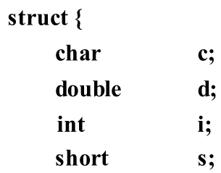
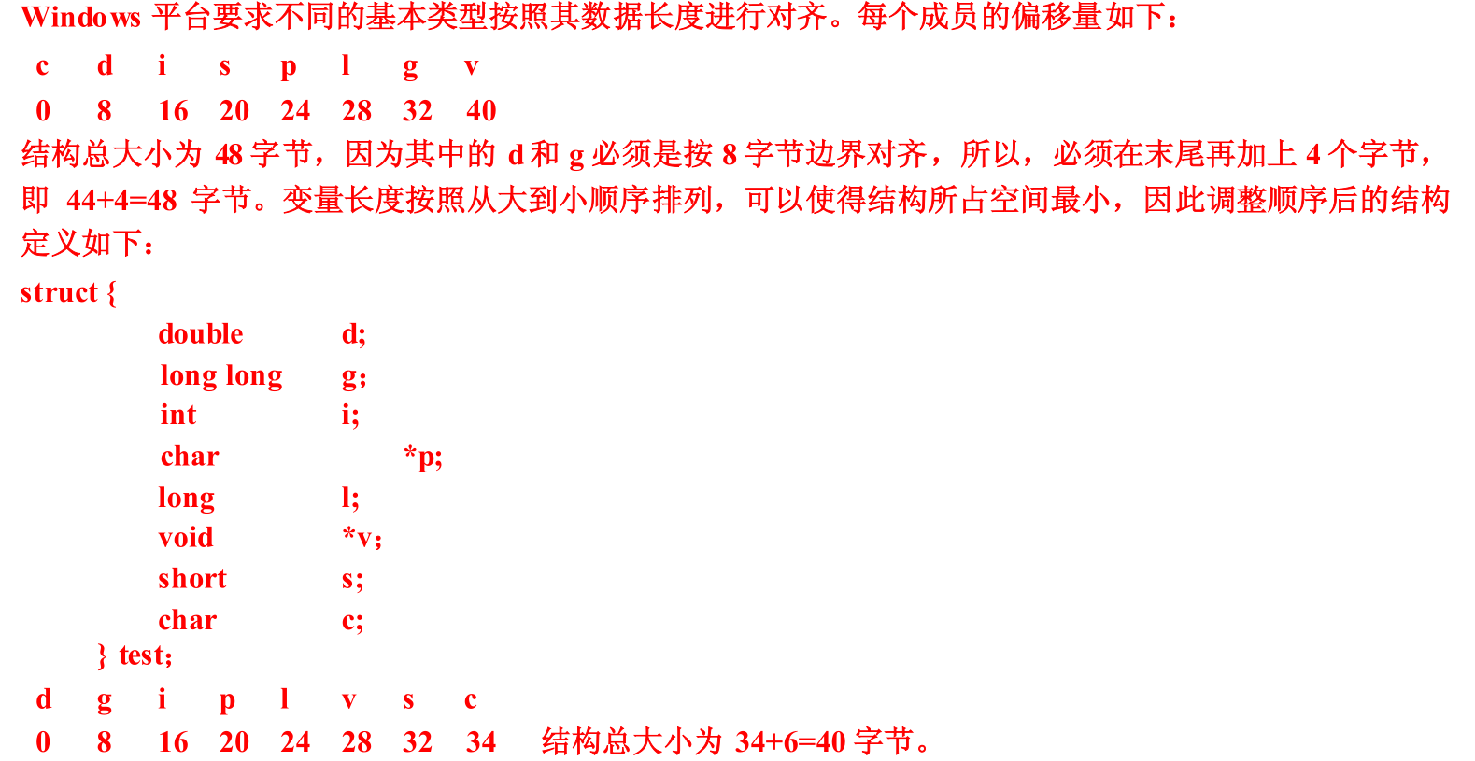
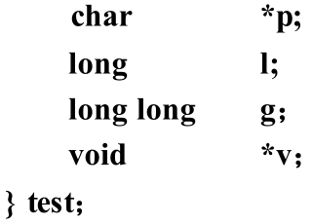
以下是结构 test 的声明：
假设在 Windows 平台上编译，则这个结构中每个成员的偏移量是多少？结构总大小为多少字节？如何调整成员的先后顺序使得结构所占空间最小？
计算结构体大小的规则：
每一个成员的偏移量都必须是该成员的倍数。
结构体的大小必须是所有成员大小的倍数。

